Slide 1

Лекция
«Гигиена детей и подростков» профессор Гребняк Н. П.

Slide 2
План лекции:
1. Цель и задачи гигиены детей и подростков
2. Возрастные закономерности роста и развития
3. Методологические основы комплексной оценки здоровья.
4. Физическое развитие как прямой критерий здоровья.

Slide 3

ПРЕДМЕТ ИЗУЧЕНИЯ, ЦЕЛЬ, ЗАДАЧИ ГИГИЕНЫ ДЕТЕЙ И ПОДРОСТКОВ

Slide 4
Гигиена детей и подростков - это медицинская наука, изучающая законо-мерности влияния различных факторов окружающей среды на растущий организм, и разрабатывающая на этой основе гигиенические требования, способствую-щие нормальному росту и развитию, и укреплению здоровья детей и подростков.

Slide 5
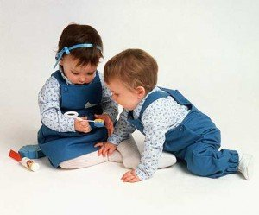
Цель гигиены: сохранение и укрепление здоровья детей и подростков, обеспечение их благоприятного развития.

Slide 6
ОСНОВНЫЕ ЗАКОНОМЕРНОСТИ РОСТА И РАЗВИТИЯ:
Неравномерность темпов роста и развития;
Гетерохронность роста и развития отдельных органов и систем;
Половой диморфизм;
Биологическая надёжность функциональных систем и организма в целом;
Генетическая и социальная детерминирован-ность;
Асимметрия роста;
Кранио-каудальный градиент роста;
Чередование направлений роста.

Slide 7
Неравномерность темпов роста и развития - темпы роста и развития имеют нелинейную зависимость от возраста: чем моложе организм, тем интенсивнее процессы морфофункциональ-ной перестройки.
Гетерохронность – между ростом и развитием отдельных органов и систем имеются особые отношения, разделённые во времени и простран-стве, обусловливающие различную степень их зрелости. В связи с этим критическими (адап-тивными, сенсорными) периодами являются 12-14 и 26-28 недели беременности, период новорож-денности, первый прикорм, начало самостоя-тельной ходьбы, 3 года, 7-10 и 15-17 лет.

Slide 8
Половой диморфизм – в характере возрастных морфофункциональных изменений и уровне функциони-рования имеются половые различия, обусловленные, в основном, гормонами половых желез, надпочечников и щитовидной железы. У девушек пубертатный период начинается раньше и протекает более интенсивно.
Детерминация возрастных изменений генетичес-кими факторами определяет темпы роста и развития, порядок созревания отдельных органов и систем, биологическую надежность, половой диморфизм, тип телосложения, длину конечностей, тип высшей нервной деятельности, характер ЭЭГ. Детерминация средовыми факторами обусловливается масса тела, развитие моторики, деятельность вегетативной нервной системы, физическая работоспособность.

Slide 9
Кранио-каудальный градиент роста – дистальные части тела растут с большей скоростью и в опережающие сроки, по сравнению с проксимальными и верхними частями.

Slide 10
Возрастная периодизация
Возрастная периодизация
Социальная
Биологическая
Преддошкольный возраст
Период новорожденности
Дошкольный возраст
Грудной возраст
Младший школьный возраст
Раннее детство
Средний школьный возраст
Первое детство
Старший школьный возраст
Второе детство
Подростковый возраст
Юношеский возраст

Slide 11
Биологический возраст – достиг-нутый уровень морфологического и функционального развития организма. Основной биологический принцип заключается в том, что периодизация осуществляется в зависимости от уровня функциональной зрелости и типа физиологических реакций растущего организма. Биологический возраст определяется по степени оссификации костей, нервно-психическому развитию, "зубному возрасту", степени развития вторичных половых признаков.

Slide 12
Оценка биологического возраста
детей и подростков
Критерии биологического возраста
Преддошкольний возраст
Дошкольний возраст
Школьный возраст
Количество молочных зубов
Сроки смены
молочных зубов
Двигательная реакция
Сенсорное развитие
Сроки смены
молочных зубов
Количество постоянных зубов
Сроки прорезывания молочных зубов
Степень развития вторичных половых признаков
Длина тела, ежегодное ее увеличение
Длина тела
Количество молочных зубов
Количество постоянных зубов
Ежегодное увеличение длини тела
Степень окостенения

Slide 13

Здоровье - это состояние полного физического, душевно-го и социального благополучия, а не только отсутствие болезни или физических дефектов (ВОЗ, "Основы законо-дательства Украины о здравоохранении").

Slide 14
Критерии социального благополучия (ВООЗ):
- удельный вес валового национального продукта расходуется на нужды здравоохранения;
-доступность первичной медико-санитарной помощи;
-обеспечение населения безопасным водоснабжением;
- удельный вес лиц, иммунизированных против особо распространенных инфекционных болезней (дифтерии, коклюша, столбняка, кори, полиомиелита и туберкулеза);
- уровень обслуживания женщин квалифицированным персоналом в период беременности и в родах;
- удельный вес детей, родившихся с низкой массой тела (ниже 2,5 кг);
-средняя продолжительность предстоящей жизни;
-уровень грамотности населения.

Slide 15
Для оценки здоровья детей и подростков необходимо использовать следующие критерии:
1) наличие или отсутствие в момент обследования хронических заболеваний;
2) уровень достигнутого физического и нервно-психического развития и степень его гармоничности;
3) уровень функционирования основных систем организма;
4) степень сопротивляемости организма неблагоприятным воздействиям.
5) соответствие биологического возраста календарному.

Slide 16


Выделяют пять групп здоровья детей

Slide 17
Схема распределения детей раннего и дошкольного возраста по группам здоровья
Группа | Признаки здоровья | Показания отнесения к группе
І группа (без откло-нений) | Хроническая патология Функциональное состояние основных систем и органов Резистентность и реактивность организма Физическое и нервно-психическое развитие | Отсутствует Без отклонений Заболеваемость за период, предшествую-щий наблюдению − ред-ко и легко протекаю-щие острые заболева-ния или их отсутствие. Нормальное, соответствует возрасту

Slide 18
ІІ группа (с функ-циональ-ными от-клоне-ниями) | Хроническая патология Функциональное состояние основных систем и органов Резистентность и реактивность организма Физическое и нервно-психическое развитие | Отсутствует Наличие функциональных отклонений для детей первого года жизни - отягощенный акушерский (токсикоз, др., патология беременности, осложненное течение родов) и семейный анамнез, многоплодная бере-менность, недоношенность без резких приз-наков недоношенности, неблагополучное течение раннего неонатального периода, кариес зубов субкомпенсированная форма, аномалия прикуса. Заболеваемость - длительные острые заболевания с затяжным реконвалесцент-ным периодом - слабость, повышенная возбудимость, нарушение сна и аппетита, субфебрилитет и др. Нормальное физическое развитие, дефицит или избыток массы тела I степени. Нормальное или незначительное отставание в нервно-психическом развитии.

Slide 19
ІІІ група (состояние компен-сации) | Хроническая патология Функциональное состояние основных систем и органов Резистентность и реактивность организма Физическое и нервно-психическое развитие | Наличие хронической патологии, врожденные пороки развития органов и систем. Наличие функциональных отклонений в патологически измененной системе, органе без клинических проявлений функциональных отклонений других систем и органов. Кариес зубов декомпенсированная форма. Заболеваемость - редкие, нетяжелые по характеру течения обострений основного хронического заболевания без выраженного нарушения общего состояния и самочувствия. Редкие интеркуррент-ные заболевания Нормальное физическое развитие, дефицит или избыток массы тела І или ІІ степени, низкий рост. Нервно-психическое развитие нормальное или отстает.

Slide 20
IV група (состояние субкомпен-сации) | Хроническая патология Функциональное состояние основных систем и органов Резистентность и реактивность организма Физическое и нервно-психическое развитие | Наличие хронической патологии, врожденные дефекты развития органов и систем. Наличие функциональных отклонений в патологически измененном органе, системе и др. органах и системах Заболеваемость - частые обострения основного хронического заболевания, редкие или частые обострения заболе-ваний с нарушением общего состояния и самочувствия после обострения или с затяжным реконвалесцентным периодом после интеркуррентного заболевания. Нормальное физическое развитие, дефицит или избыток массы тела I или II степени, низкий рост. Нервно-психическое развитие нормальное или отстает.

Slide 21
V група (состоя-ние деком-пенсации) | Хроническая патология Функциональное состояние основных систем и органов Резистентность и реактивность организма | Наличие тяжелой хронической патологии или тяжелого врожденного порока, которые вызывают инвалид-ность ребенка. Выраженные функциональные откло-нения патологически изменен-ного органа, системы, др. органов и систем. Заболеваемость - частые и тяжелые обострения основного хронического заболевания, частые острые заболева-ния.

Slide 22

Первая группа - это лица, у которых отсутствуют хронические заболевания, болевшие редко за период наблюдения, имеющие нормальное, соответствующее возрасту физическое и нервно-психическое развитие (здоровые).

Slide 23

Вторая группа - ее составляют дети и подростки, не страдающие хроническими заболеваниями, но имеющие функциональные отклонения, часто болеющие - 4 раза в год и более или одно заболевание длится более 25 дней (здоровые, с функциональными отклоне-ниями и сниженной сопротивляемостью).

Slide 24
Третья группа - объединяет лиц, имеющих хронические заболевания или с врожденной патологией в состоянии компенсации, с редкими и не тяжело протекающими обострениями хрони-ческого заболевания, без выраженного нарушения общего самочувствия (больные в состоянии компенсации).
Четвертая группа - лица, с хроническими заболеваниями, врожденными пороками развития в состоянии субкомпенсации, с нарушениями общего состояния и самочувствия после обострения, с затяжным периодом реконвалесценции после острых интеркуррентных заболеваний (больные в состоянии субкомпенсации).

Slide 25

Пятая группа - включает лиц с тяжелыми заболеваниями в состоянии декомпенсации, со значительно сниженными функциональными возмож-ностями (больные в состоянии декомпенсации). Как правило, такие дети не посещают детские и подростковые учреждения общего профиля и массовыми осмотрами не охватываются.

Slide 26

Исследование и оценка физического развития детей и подростков

Slide 27
Физическое развитие - совокупность морфологических и функциональных свойств организма, характеризующих процессы его роста и развития.
Оно является одним из прямых пока-зателей здоровья детей и подростков. По уровню физического развития дела-ют выводы о состоянии здоровья индивидуума или детского коллектива в целом.

Slide 28
На показателях физического развития детей и подростков сказываются наличие патоло-гического процесса в организме, условия жизни, учебная и производственая деятель-ность, особенности питания и экологические условия.
Итак, по физическому развитию можно определять влияние на детский организм социально-бытовых, экологических и биоло-гических факторов с целью разработки про-филактических мероприятий.

Slide 29
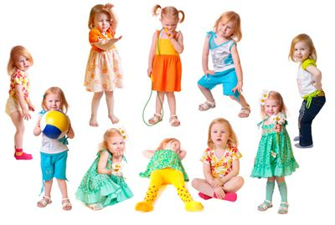
Таким образом, физическое развитие может служить интегральным крите-рием здоровья детей и подростков как результат динамического взаимодейст-вия организма, среды и характера деятельности.

Slide 30


Slide 31
Исследование и оценка о развития детей и подростков
Методы исследования физического развития
Антропометрия
Физиометрия
Соматоскопия
Методы оценки физического развития
Индивидуума
Колектива
Метод регресии
М±m функциональних показателей
Центильный метод
Критерии физического
развития
М±m антропометрических показателей
М±m двигательных качеств
Морфофункциональное состояние
Биологический возраст
Структура степени гармоничности
Гармоничный
Соответствует календарному
Дисгармоничный
Опережает
Резко дисгармоннчный
Отстает

Slide 32
I. Оценка физического развития индивидуума
1. Скрининг тестовое выявления отклонений в физическом развитии:
а) осанка;
б) сколиоз;
в) плоскостопие.
2. Уровень антропометрических показателей по центильным номограммам.
3. Уровень функциональных показателей по центильным номограммам.
4. Степень гармоничности физического развития.
5. Необходимость дополнительного обследования, наблюдения или консультации узких специалистов.
6. Моторный (двигательный) возраст.
7. Биологический возраст.

Slide 33
II. Физическое развитие коллектива
1. Статистические характеристики антропометрических, функциональных и соматоскопических показателей.
2. Статистические характеристики двигательных качеств.
3. Структурное распределение детей и подростков по степени гармоничности и развитию двигатель-ных качеств.

Slide 34
Функциональные методи исследования физи-ческого развития (физиометрия) – изучение следующих показателей: жизненная емкость легких, экскурсия грудной клетки, мышечная сила.
Соматоскопические показатели – признаки, которые получают при визуальном осмотре тела: степень развития мускулатуры, характер жиро-отложения, вид осанки, искривление позво-ночника, форма грудной клетки, ног, ступней, развитие вторичных половых признаков.

Slide 35
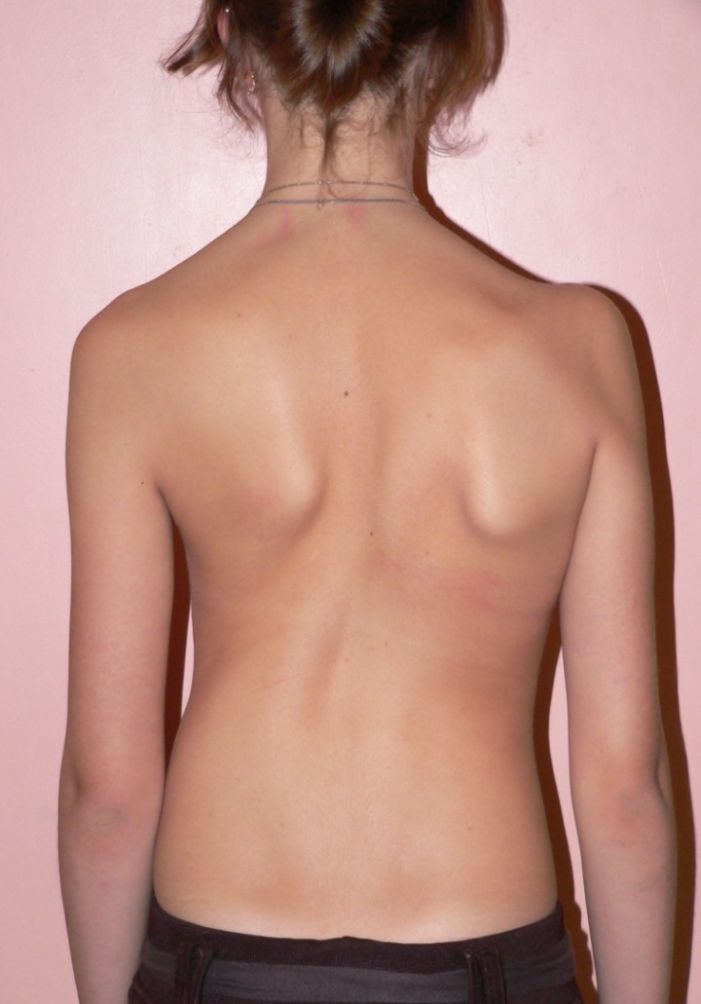
Специфическим проявлением сколиоза является искривление позвоночника во фронтальной плоскости.
Для определения стадии и степени выраженности сколиоза изучают взаимоположение углов лопаток, торсию позвонков (поворот отдельных позвонков вокруг своей оси), откло-нение в сторону линии остистых отростков, асимметрию плеч и грудной клетки, размер треугольников талии, наличие «мышечного валика». Клас-сифицируют сколиоз по локализации и степени выраженности.
Для функциональных степеней (1-2 степень) специфично исчезновение искривлений позвоночного столба при активном напряжении спины.

Slide 36
Метод шкал регресии – оценка физического развития по совокупности антропометрических показателей в их взаимосвязи с длиной тела. С учетом направленности и величины отклонения от среднегруппового значения выделяют 5 степеней выраженности антропометри-ческих и функциональных показателей: средняя (М ± 1σ), выше средней (от М + 1σ до М + 2σ), высокая (> М + 2σ), ниже средней (от М - 1σ до М - 2σ), низкая (<М - 2σ).
Метод центильних (вневозрастных) номограмм или шкал – оценка физического развития по таблицам непараметрического типа. При этом каждый показатель помещается в своей области центильных шкал. Чаще всего используется 5 зон: средние величины (25-75 центили), выше средних (76-90 центили), высокие (выше 90 центили), ниже средних (10-24 центили), низкие (ниже 10 центиля).

Slide 37
Гармоничность физического развития определяется морфофункциональным состоянием организма детей и подростков.
Гармоничное физическое развитие – функциональные показатели средние, выше средних и высоких, а также аналогичные степени массы тела за счет мышечной ткани.
Дисгармоничное физическое развитие – функциональные показатели и масса тела ниже средних, а также масса тела выше средней за счёт жировой ткани.
Резко дисгармоничное физическое развитие – функциональные показатели и масса тела низкие, а также высокая масса тела за счет отложения жировой ткани.

Slide 38
Факторы, которые формируют
физическое развитие
Биологические
Бытовые
Климато-географические
Социально-экономические
Генетические
Гигиеничес-кие условия
Материальный и культурный уровень
Критические периоды
Режим питания
Распределение и исполь-зование мате-риальных благ
Перенесенные заболевания
Особенности воспитания
Особенности ухода за ребенком
Обеспечение детскими заведениями

Slide 39

Оценка состояния здоровья детских и подростковых контингентов.
Изучение состояния здоровья в зависимости от воздействия факторов окружающей среды

Slide 40
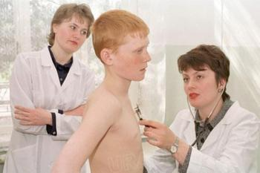
Гигиена детей и подростков охватывает широкий аспект вопросов: от профилакти-ческого, оздоровительного, корригирующе-го направления роста и развития организма до содействия ему в этом.

Slide 41

СПАСИБО ЗА ВНИМАНИЕ!

